Slide 1

Анонимный помощник чат-бот в telegram

Slide 2
Цель проекта:
Создание условий, для качественной анонимной помощи
студентам по различным вопросам;
Актуальность проекта:
Большинство студентов не знают как поступить в той или иной ситуации и куда обращаться за помощью.
Данный проект является актуальным, исходя из того, что чат-бот сможет помогать решать проблемы студентов в анонимной форме.
Студент, воспользовавшись данным чатом, сможет получить психологическую и физическую помощь. Студентам будет комфортно пользоваться данной программой потому что она анонимная и человек может быть спокоен за конфиденциальность своих проблем.

Slide 3




Задачи проекта:
Анализ наиболее распространенных анонимных проблем;
Разработка и внедрение новой технологии для оказания помощи студентам;
Посредством поступления анонимных сообщений о помощи в Telegram-чате, определить угрозы для психологической безопасности личности студентов
Оказание психологической/ физической помощи в анонимной форме;

Slide 4


ПРОЕКТИРОВОЧНЫЙ ЭТАП
ЗАКЛЮЧИТЕЛЬНЫЙ ЭТАП
Август 2024 г.
Июнь 2025 г.
Техническая разработка проекта
Поиск партнеров и спонсоров
Обработка заявок
Анализ проекта
Оценка работы проекта
ПОДГОТОВИТЕЛЬНЫЙ ЭТАП
ОСНОВНОЙ
ЭТАП
Июль 2024 г.
Сентябрь 2024 г.- Июнь 2025 г.
Исследование и постановка проблемы
Формулировка цели и задач
Анализ целевой аудитории
Презентация проекта
Запуск проекта в работу

Slide 5

Площадка : Telegram

Slide 6

Примерная численность аудитории:
6621 студента очной и 5302 студентов заочной формы обучения
Более 3000 обучающихся по программам СПО
219 аспирантов
600 преподавателей
Итого: 16 тыс. людей

Slide 7

Почему чат-бот?
В современном мире многие люди предпочитают вести переписку, а не разговаривать по телефону, так же из-за страха многие бояться подойти и спросить, поэтому чат-бот лучшее решение для решения вопросов и проблем. Он не сложен в использовании и не требует установки каких-либо дополнительных программ, он будет находиться в одной из самых востребованных социальных сетей стран СНГ - Telegram.

Slide 8




4 раздела коммуникации:
Финансовые вопросы
Социальные проблемы
Психологические проблемы
Проблемы с учебой

Slide 9
При общении с чат-ботом
всегда можно сделать снимок экрана и вовремя указать
на ошибку, чтобы на самом деле
повысить это самое качество
Доступ к боту-круглосуточный
ЧАТ-БОТ ЭФФЕКТИВЕН
ПОТОМУ ЧТО:
Благожелательность.
Робот не может нагрубить
или убежать по важным делам
Многоязычность
Быстрый поиск
ответов на вопросы

Slide 10
Смета проекта
Наименование статьи | Единица | Количество | Стоимость | Содержание
Создатель/ программист/ Разработчик | Чел. | 1 | От 10 тыс. руб. | Создание бота
Модератор (так как система автоматизирована, модератор выполняет роль оператора) | Чел. | 2 | 10 000 руб./мес. | Прием/обработка сообщений, слежка за соблюдением правил и норм поведения

Slide 11
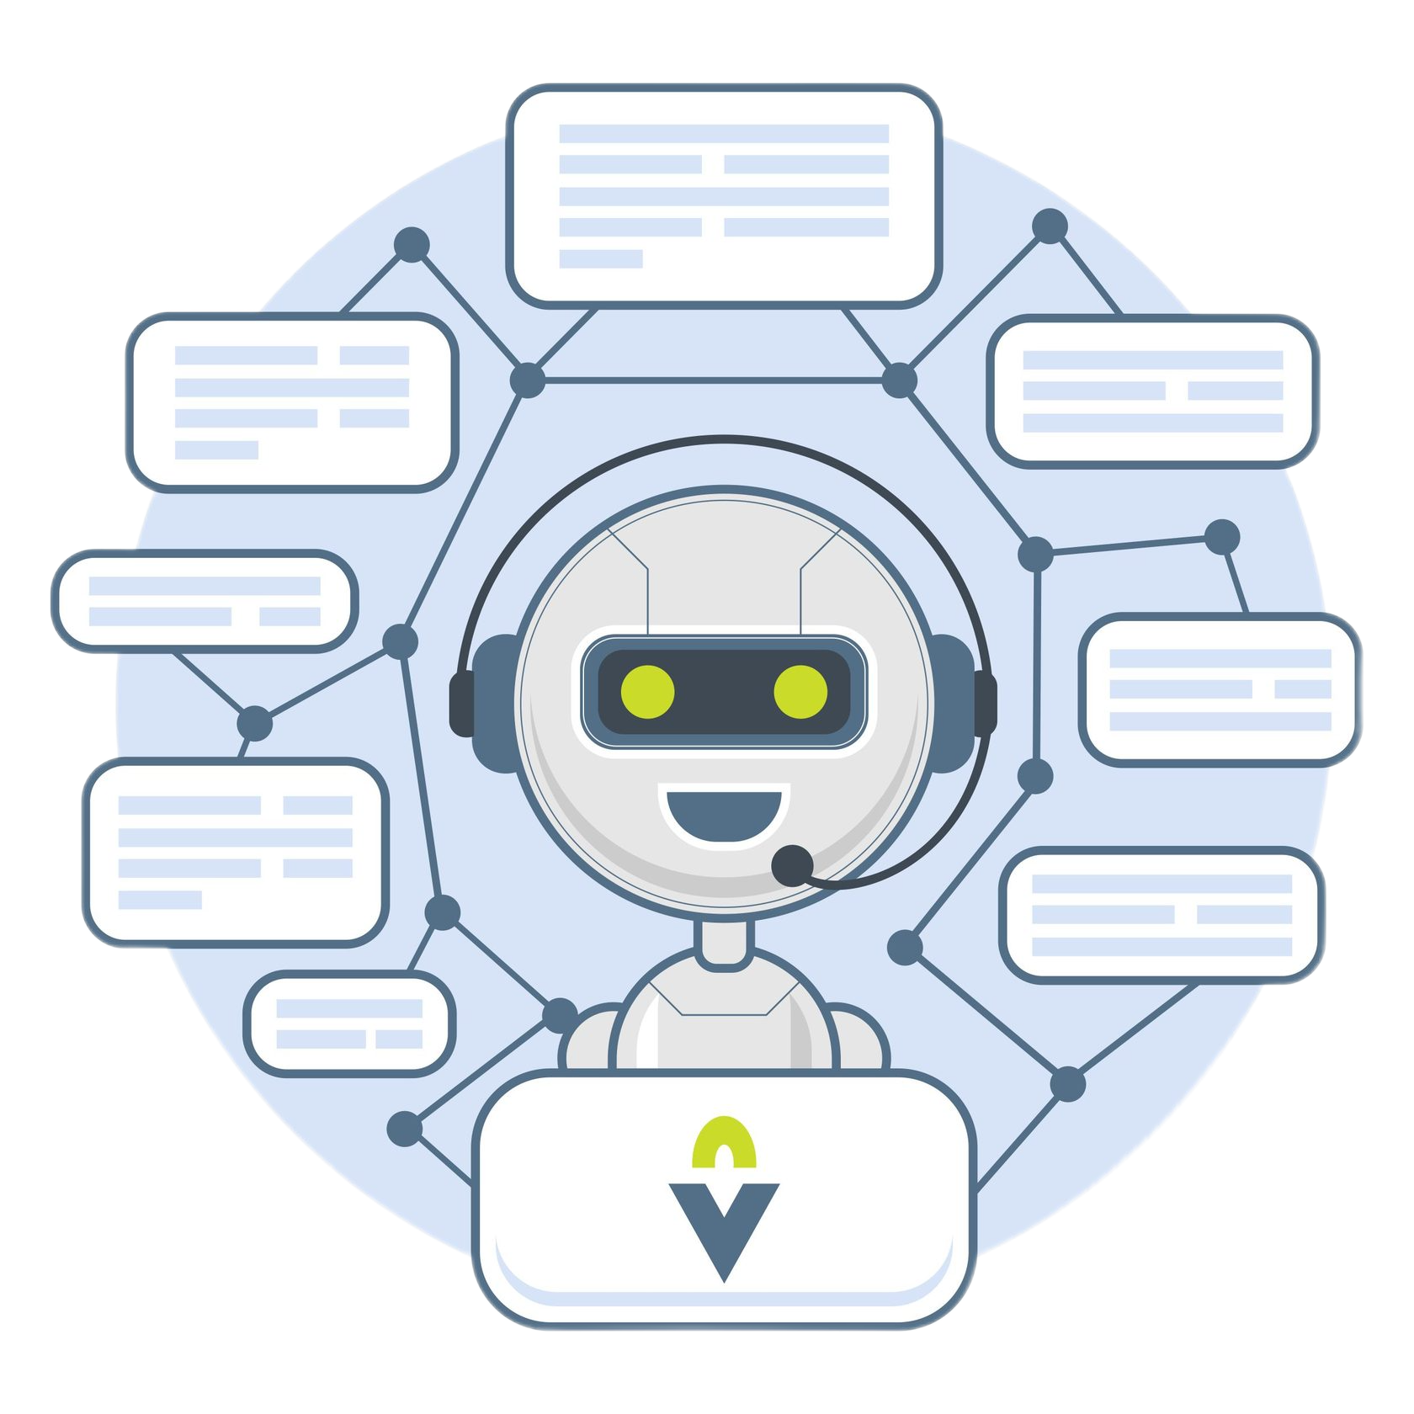
Алгоритм помощника
Регистрация студента
Введение сообщения о своей проблеме
Получение вопроса модератором
Поиск решений
Предоставление информации по решению вопроса

Slide 12
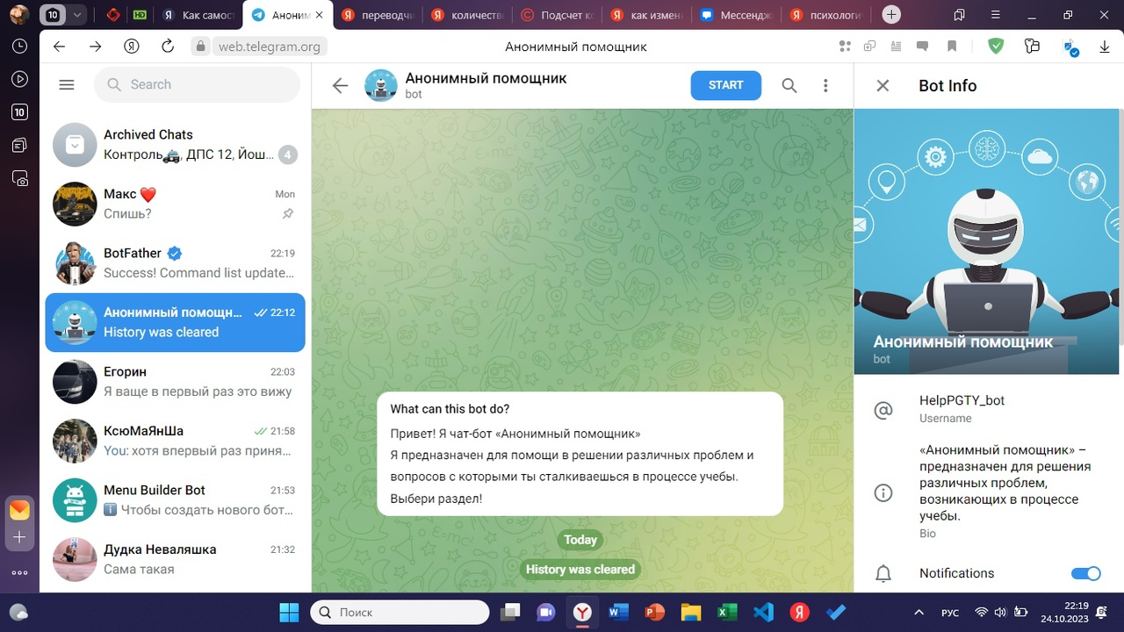

Slide 13
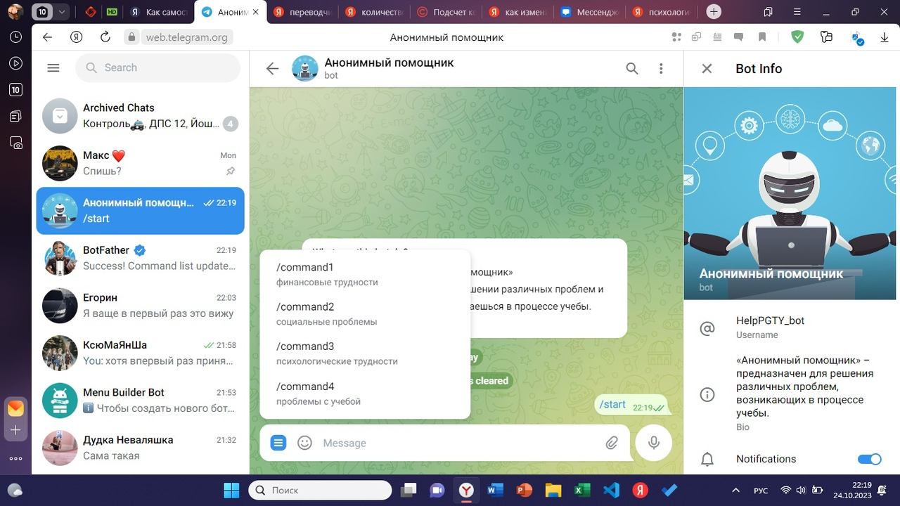

Slide 14

Анонимный помощник чат-бот в telegram

